Slide 1

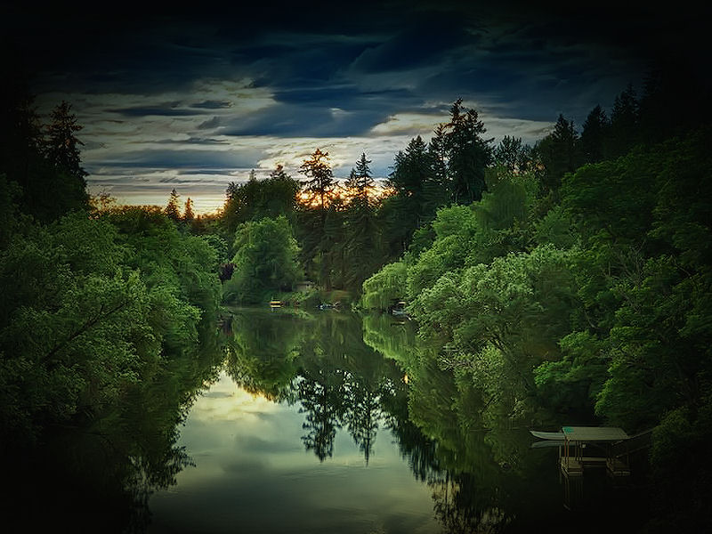



Slide 2
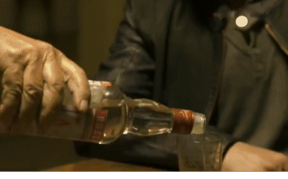
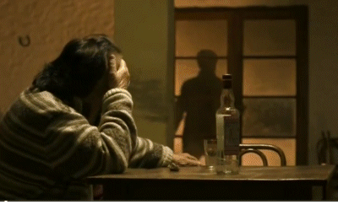

Slide 3
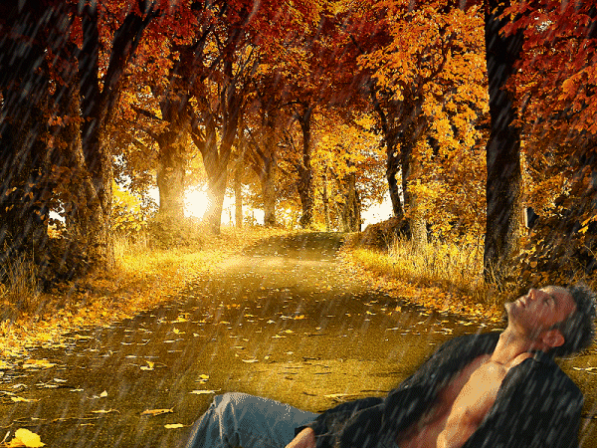
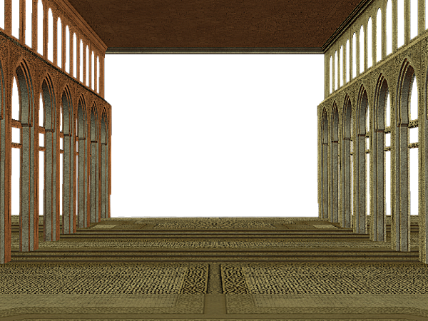
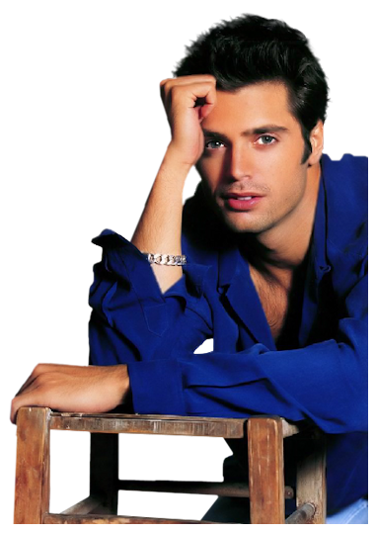

Este día sin sol es todo mío,
golpea mis ventanas tanto frío.

Slide 4
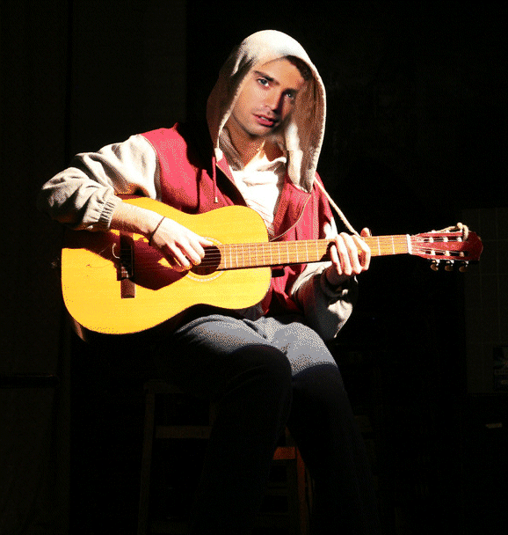

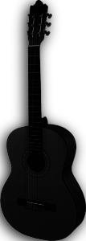


Una vieja canción en mi guitarra,
una vieja canción no tiene olvido
Es la misma que un día nos uniera,
en las playas lejanas de tu viejo país.

Slide 5
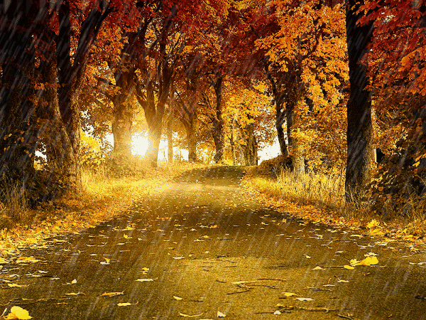


Y el otoño al ver caer sus hojas,
viene hasta mi y me moja con su llovizna gris.
Por que no olvido tu canción
será porque tanto te amé,

Slide 6

que aquí sentado en esta pieza
sobre esa misma mesa
anoche te lloré.

Slide 7
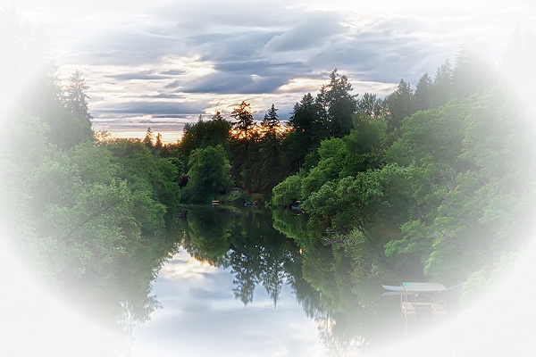
Por que no olvido tu canción,
el río va y no vuelve más

Slide 8
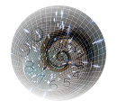
Reloj eterno de las horas y esta canción que llora
sobre mi ventanal.

Slide 9
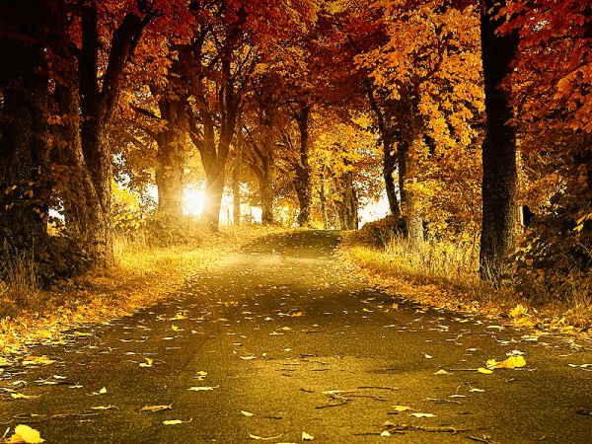
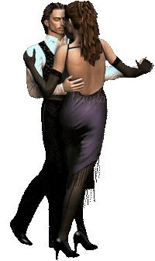

Slide 10
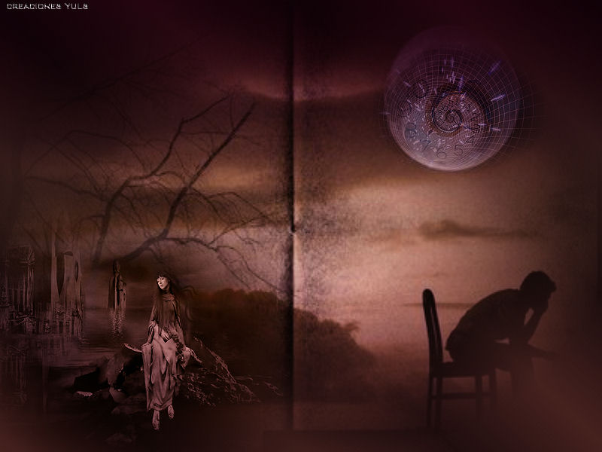
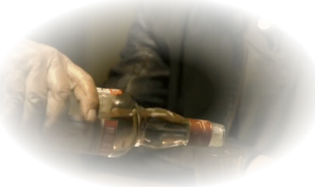
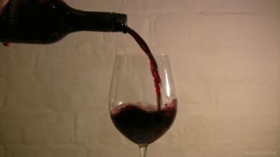
No se mueren las penas por morirse,
jamás muere el amor por un olvido.

Slide 11


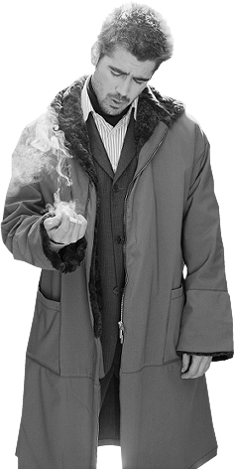
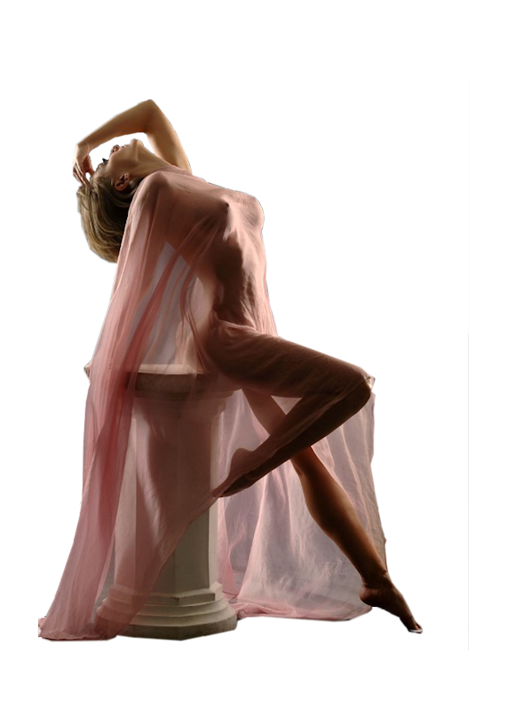
fumando en la alta noche estás conmigo
Ni se ha muerto en mi pieza tu sonrisa,

Slide 12
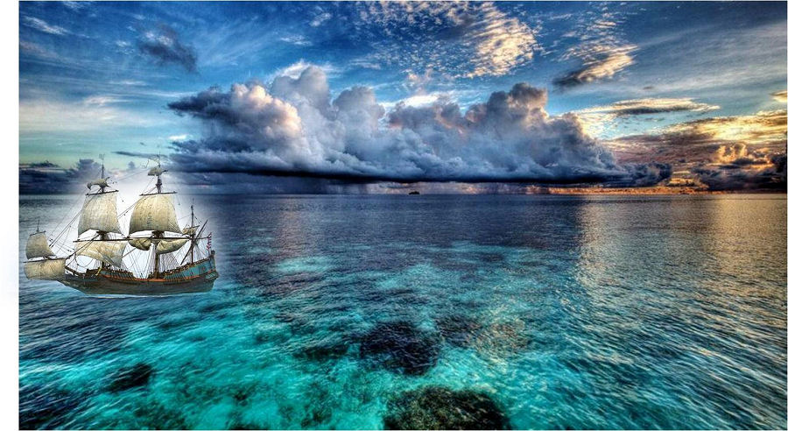


Slide 13
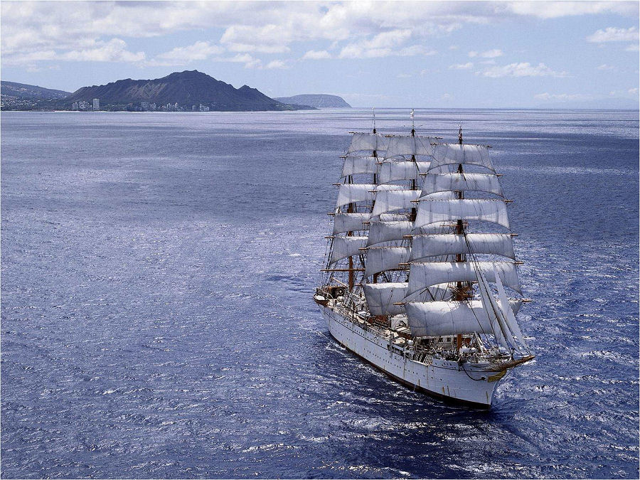



Slide 14
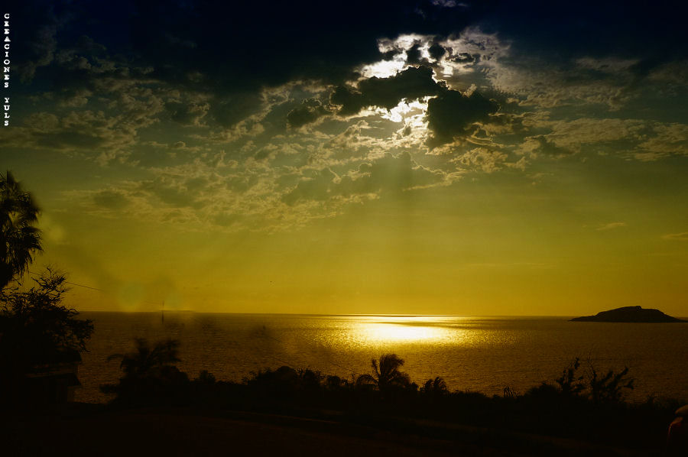







Slide 15
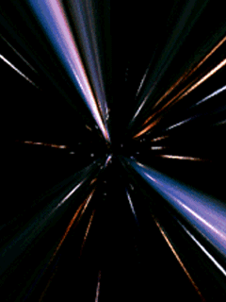
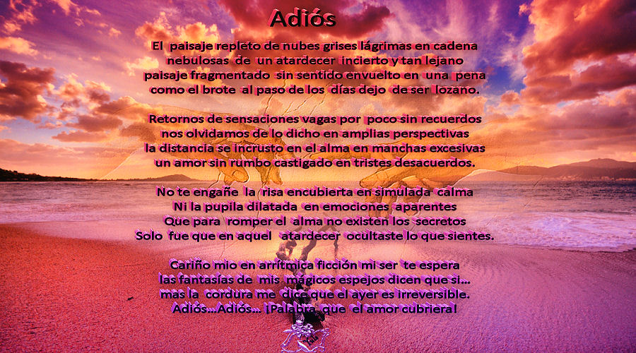
¸©Noviembre 2013

Slide 16
Imágenes de la red sin lucro

Slide 17




Accede a la sección que desees desde aquí:
PPS Exclusivos
Dedicatorias | Fechas Especiales | Graciosos | Historia y arte | Lugares | Musicales
Naturaleza y Ciencias | Política | Reflexión | Religiosos | Románticos | Salud
Si deseas recibir pps periódicamente en tu correo electrónico subscríbete aquí:

